Slide 1
Geschiedenis
Module 7 H3 par 1 t/m 4

Slide 2
Het interbellum, herstel en crisis 1919-1939
http://deoorlog.nps.nl/page/dossiers/780266/Einde%20Eerste%20Wereldoorlog?afl=1

Slide 3
Eerste Wereldoorlog feiten
Grote Europese landen begonnen een strijd
Duitsland verloor die strijd van Engeland, Frankrijk en de Verenigde Staten

Slide 4
Eerste Wereldoorlog feiten
Grote Europese landen begonnen een strijd
Duitsland verloor die strijd van Engeland, Frankrijk en de Verenigde Staten
Einde oorlog 11 november 1918

Slide 5
Eerste Wereldoorlog feiten
Grote Europese landen begonnen een strijd
Duitsland verloor die strijd van Engeland, Frankrijk en de Verenigde Staten
Einde oorlog 11 november 1918
9,5 miljoen doden plus still counting (Woll: 50-70 miljoen doden)

Slide 6
Eerste Wereldoorlog feiten
Grote Europese landen begonnen een strijd
Duitsland verloor die strijd van Engeland, Frankrijk en de Verenigde Staten
Einde oorlog 11 november 1918
9,5 miljoen doden plus still counting (Woll: 50-70 miljoen doden)
Keizer Wilhelm verbleef tot zijn dood in 1941 in Nederland

Slide 7
Voorkomen nog zo een oorlog
“Wij willen Duitsland zwaar straffen, zodat zo een oorlog nooit meer zal gebeuren”
Er werden twee zaken geregeld

Slide 8
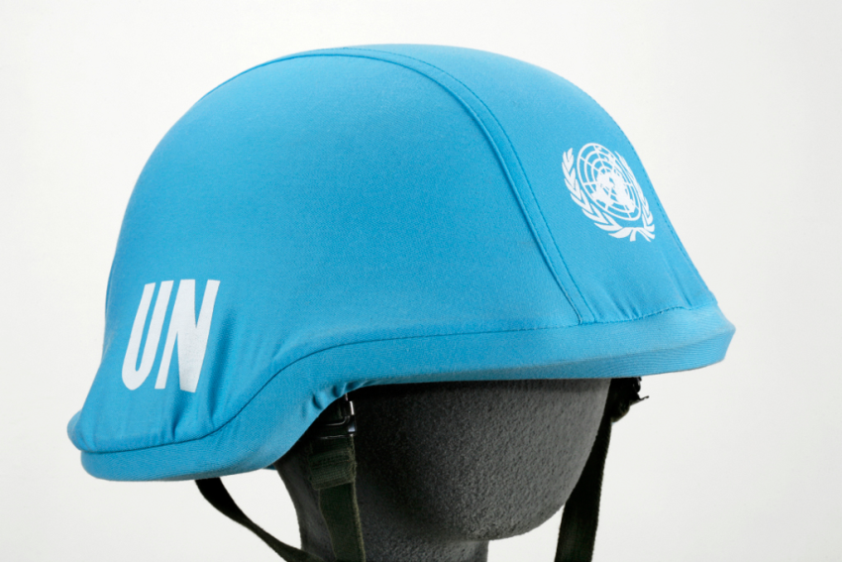
1 Volkenbond
Europese landen sloten zich aan bij De Volkenbond. Dit om te voorkomen dat er nog een oorlog zou uitbreken
Amerika wilde niks met de problemen in Europa te maken hebben en werd geen lid

Slide 9
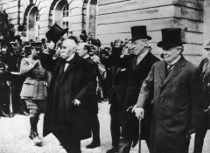
2 Vrede van Versailles
Paleis Versailles
V.l.n.r
Clemenceau (Italië)
Wilson (G- Brittannië)
Lloyd George(VS)
Hoe wilden zij Duitsland straffen?

Slide 10
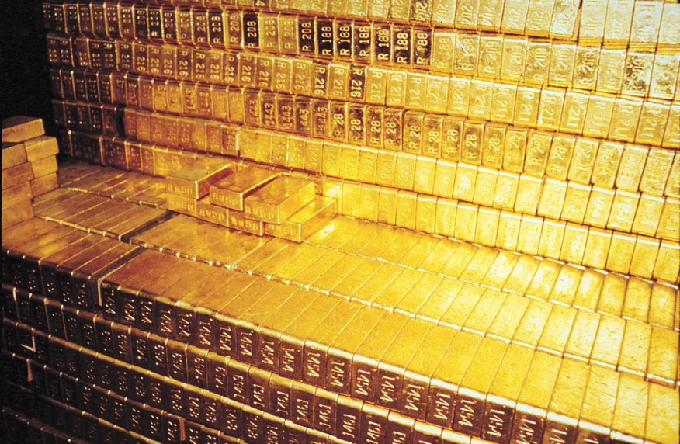
De straf voor de Duitsers
Duitsland moest een groot bedrag in goud betalen om schade te herstellen

Slide 11
De straf voor de Duitsers
Duitsland moet gebieden afstaan

Slide 12
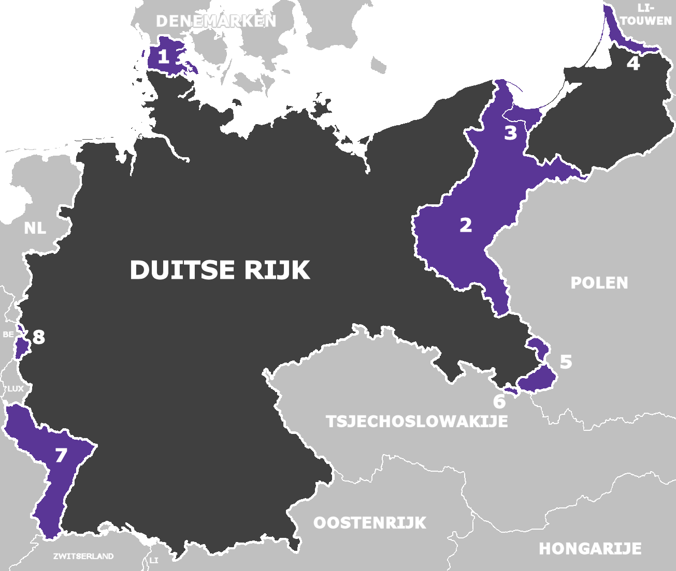
1 Sleeswijk
2 Posen
3 West Pruisen
5 Opper Silezie
7 Elzas Lotharingen
8 Eupen Malmedy

Slide 13
De straf voor de Duitsers
Duitsland moet al zijn koloniën afgeven

Slide 14
De straf voor de Duitsers
Duitsland kreeg de schuld van de oorlog

Slide 15
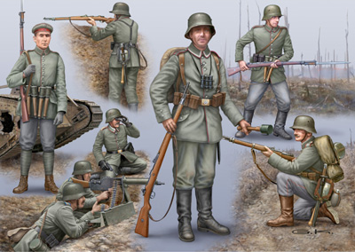
De straf voor de Duitsers
Duitslands leger mocht niet groter zijn dan 100.000 man

Slide 16
De straf voor de Duitsers
Duitslands leger mocht stationeren in het Rijnland (demilitarisatie)

Slide 17
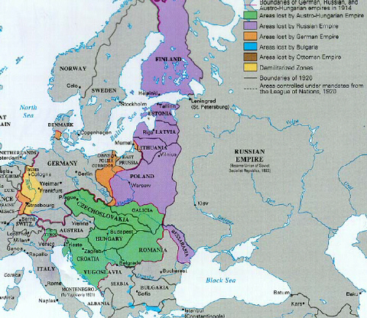
Kaart van Europa 1919
Polen
Oostenrijk
Hongarije
En de verloren gebieden

Slide 18
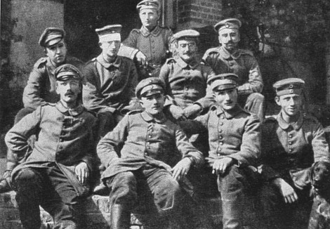
Gevolg voor Duitsland

Slide 19
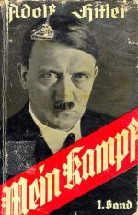
Gevolg voor Duitsland

Slide 20
Gevolg voor Duitsland
1918 Duitse communisten proberen de macht te grijpen, dit werd afgeweerd

Slide 21
Gevolg voor Duitsland
1918 Duitse communisten proberen de macht te grijpen, dit werd afgeweerd
Amerika wilde van Duitsland een democratisch land maken met normale verkiezingen

Slide 22
Gevolg voor Duitsland
1918 Duitse communisten proberen de macht te grijpen, dit werd afgeweerd
Amerika wilde van Duitsland een democratisch land maken met normale verkiezingen
1919, eerste verkiezingen. SPD(Sociale partij Duitsland) regeerde met twee anderen in de republiek van Weimar(Zij tekenden het verdrag van Versailles) Maar de meeste Duitsers vonden het na de oorlog niet goed gaan:

Slide 23
Meeste Duitsers boos op de Republiek van Weimar
“Het is de schuld van Oostenrijk-Hongarije, niet van ons”
“Het gaat nu veel slechter met Duitsland dan voor de oorlog”
“Het Verdrag is vernederend”
http://deoorlog.nps.nl/page/dossiers/780289/Onrust+in+Duitsland+%E9n+Nederland?afl=1
Notes:
http://deoorlog.nps.nl/page/dossiers/780289/Onrust+in+Duitsland+%E9n+Nederland?afl=1

Slide 24
Beurskrach 1929
Wat doe je als je veel schulden hebt en honger in je eigen land?

Slide 25
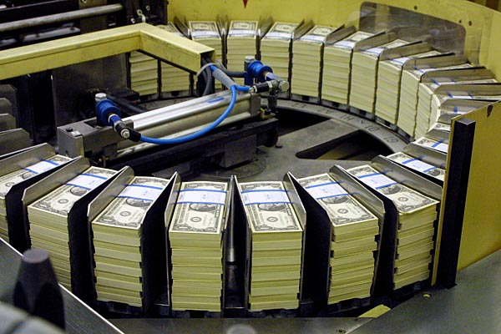
Beurskrach 1929
Wat doe je als je veel schulden hebt en honger in je eigen land?

Slide 26
Wat gebeurt er als je geld drukt???

Slide 27
Wat gebeurt er als je geld drukt??? Inflatie -> geld wordt minder waard
Binnen een paar jaar is de rijksmark niets meer waard: een kilo brood, in 1921 al gestegen tot vier mark, kost twee jaar later 201 miljard mark.

Slide 28
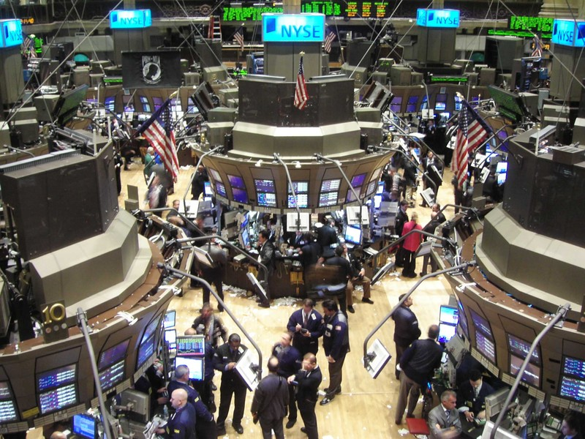
Beurskrach 1929
In VS ging het voortvarend. Mensen kochten veel aandelen op Wall Street. Toen de inflatie kwam, wilden vele verkopen. Gevolg? Beurskoersen storten in

Slide 29
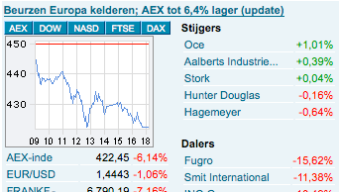
Beurskrach 1929
In VS ging het voortvarend. Mensen kochten veel aandelen op Wall Street. Toen de inflatie kwam, wilden vele mensen hun aandelen verkopen. Gevolg? Beurskoersen storten in

Slide 30
Welk recept hebben we nu in Europa?
We nemen een economisch crisisje

Slide 31
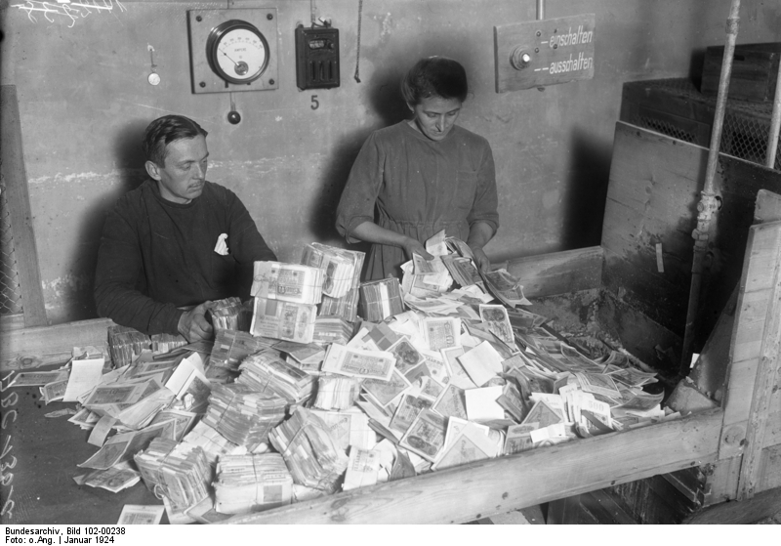
Welk recept hebben we nu in Europa?
We nemen een economisch crisisje

Slide 32
Welk recept hebben we nu in Europa?
We nemen een economisch crisisje
Doen daarbij 8 miljoen werklozen

Slide 33
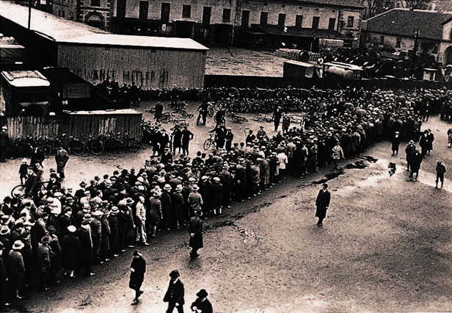
Welk recept hebben we nu in Europa?
We nemen een economisch crisisje
Doen daarbij 8 miljoen werklozen

Slide 34
Welk recept hebben we nu in Europa?
We nemen een economisch crisisje
Doen daarbij 8 miljoen werklozen
Een vleugje onvrede over de regering

Slide 35
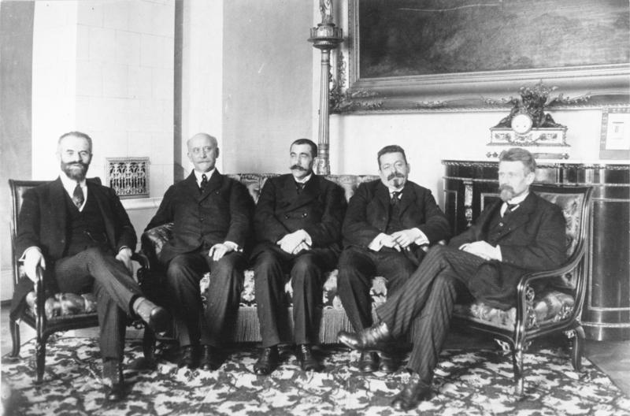
Welk recept hebben we nu in Europa?
We nemen een economisch crisisje
Doen daarbij 8 miljoen werklozen
Een vleugje onvrede over de regering

Slide 36
Welk recept hebben we nu in Europa?
We nemen een economisch crisisje
Doen daarbij 8 miljoen werklozen
Een vleugje onvrede over de regering
1 man die zich schaamde voor Het Verdrag

Slide 37
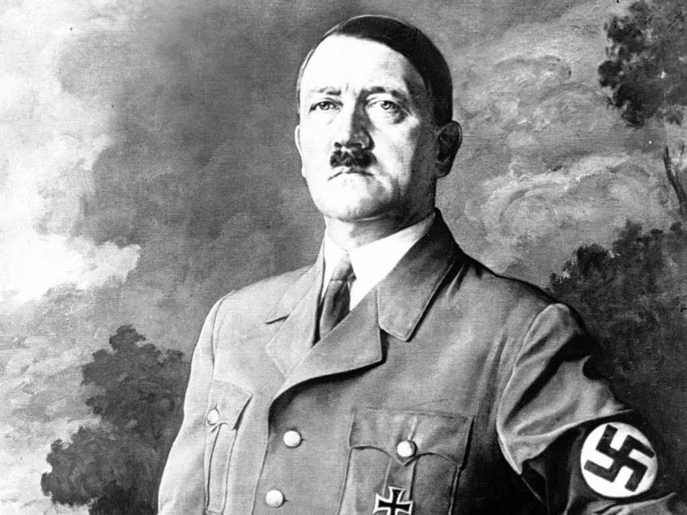
Welk recept hebben we nu in Europa?
We nemen een economisch crisisje
Doen daarbij 8 miljoen werklozen
Een vleugje onvrede over de regering
1 man die zich schaamde voor Het Verdrag

Slide 38
En we hebben de opmars naar:
Tijdens de Tweede Wereldoorlog vielen miljoenen slachtoffers:
Over de hele wereld vielen ongeveer 72 miljoen doden
Ongeveer 47 miljoen van die doden waren burgers
In Nederland vielen ruim 200.000 doden waarvan ruim 100.000 doden joden waren
In Duitsland vielen meer dan 7 miljoen doden; onder hen meer dan 5 miljoen militairen

Slide 39
Opmars Hitler
http://www.youtube.com/watch?v=HnybxxJdMYM
Vanaf 5:25

Slide 40
Opmars Hitler
http://www.youtube.com/watch?v=HnybxxJdMYM
Vanaf 5:25 Hitler: “IK ga een einde maken aan de werkloosheid en de Joden zijn de schuldige voor alles”

Slide 41
Ondertussen in Nederland. Minister Colijn
1934: 25 % Nederlanders geen werk door de crisis
Nederland bleef een democratie
Nederland wilde neutraal blijven ten allen tijde
We helpen de armen waar de nood heel hoog is

Slide 42
Opkomst Nationaal Socialisme
3 en 4

Slide 43
Ideeën van NAZIonal socialisme
Partij
Denkwijze
NSDAP(nationaal socialistische partij)
Iedereen zelfde denken, democratie afschaffen, 1 leider

Slide 44
Partijpunten van NAZIonal socialisme
Eén leider, tegen democratie
Lebensraum (levensruimte)
Gebieden uitbreiden met machtsvertoon(herbewapening)
Joden schuldige WO I (Arische ras machtig)
Kritiek verboden
Wie er niet mee eens was werd opgesloten

Slide 45
§3 Opkomst van het nationaal-socialisme
http://deoorlog.nps.nl/page/dossiers/780296/Opkomst+van+de+nazi%27s?afl=1

Slide 46
Ondertussen in Nederland
1931 nieuwe politieke partij, de Nationaal socialistische beweging (NSB) van Anton Mussert

Slide 47
Ondertussen in Nederland
1931 nieuwe politieke partij, de Nationaal socialistische beweging (NSB)
Er verschilde maar één partijpunt met Hitler: geen antisemitisme(jodenhaat)

Slide 48
Ondertussen in Nederland
1931 nieuwe politieke partij, de Nationaal socialistische beweging (NSB)
Er verschilde maar één partijpunt met Hitler: geen antisemitisme(jodenhaat)
Aantal zetels in 1937 ->

Slide 49
Ondertussen in Nederland
1931 nieuwe politieke partij, de Nationaal socialistische beweging (NSB)
Er verschilde maar één partijpunt met Hitler: geen antisemitisme(jodenhaat)
Aantal zetels in 1937 -> 4

Slide 50
http://www.youtube.com/watch?v=VmY_8Oaii7Q
HitlerJugend
Bund Deutscher Madel

Slide 51
http://www.youtube.com/watch?v=VmY_8Oaii7Q
HitlerJugend
Bund Deutscher Madel
Voorbereiden militaire dienst
Sport, geschiedenis, biologie en AK belangrijkste
Voorbereiden rol huisvrouw
Zoveel mogelijk kinderen baren ten bate van het Arische ras

Slide 52
Wat is een totalitaire staat?

Slide 53
Wat is een totalitaire staat?
Alles aan de staat ondergeschikt

Slide 54
Wat is een totalitaire staat?
Alles aan de staat ondergeschikt
Eén leider

Slide 55
Wat is een totalitaire staat?
Alles aan de staat ondergeschikt
Eén leider
Indoctrinatie (het volk hoeft zelf niet na te denken)

Slide 56
Wat is een totalitaire staat?
Alles aan de staat ondergeschikt
Eén leider
Indoctrinatie (het volk hoeft zelf niet na te denken)
Geheime politie mag ingrijpen

Slide 57
Wat is een totalitaire staat?
Alles aan de staat ondergeschikt
Eén leider
Indoctrinatie (het volk hoeft zelf niet na te denken)
Geheime politie mag ingrijpen
Opvoeding, kunst, sport onder toezicht staat

Slide 58
Gemoedstoestand Duitsland

Slide 59
Gemoedstoestand Duitsland
“Wij doen wat aan de werkloosheid”
(al het geld werd echter in het leger gestopt)
“Dat jullie niet krijgen wat jullie toekomt, ligt aan de joden”

Slide 60
Wat als je het er niet mee eens was?

Slide 61
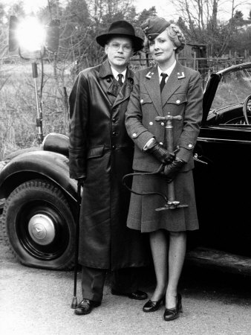
Wat als je het er niet mee eens was?
De Gestapo

Slide 62
Wat als je het er niet mee eens was?
De Gestapo
Tegenstanders opsporen
Deze mensen werden politieke gevangenen in concentratiekampen

Slide 63
Gevolg voor de joden
1935 Neurenbergse rassenwetten:

Slide 64
Gevolg voor de joden
1935 Neurenbergse rassenwetten: 1. Huwelijk joden en Duitsers verboden 2. Joden mochten geen Duitsers aannemen 3. Geen seksuele relaties Duitsers en joden

Slide 65
Gevolg voor de joden
1935 Neurenbergse rassenwetten: 1. Huwelijk joden en Duitsers verboden 2. Joden mochten geen Duitsers aannemen 3. Geen seksuele relaties Duitsers en joden Oftewel: Het Duitse burgerrecht werd afgepakt

Slide 66
Gevolg voor de joden
1935 Neurenbergse rassenwetten: 1. Huwelijk joden en Duitsers verboden 2. Joden mochten geen Duitsers aannemen 3. Geen seksuele relaties Duitsers en joden Oftewel: Het Duitse burgerrecht werd afgepakt
1938 Kristallnacht http://www.youtube.com/watch?v=hkClcMHP2fM

Slide 67
Hans Landa
http://www.youtube.com/watch?v=YTFdjs_QGWc

Slide 68
Wie is Adolf Hitler?

Slide 69
Wie is Adolf Hitler?

Slide 70
Wat was de rol van Hitler voor WO I?

Slide 71
Terugblik
1914-1918

Slide 72
Terugblik
1914-1918
De Grote Oorlog, WO I, Loopgravenoorlog
Duitsland verloor die strijd van Engeland, Frankrijk en de Verenigde Staten
9,5 miljoen doden plus still counting

Slide 73
Terugblik
1914-1918
Vrede van Versailles

Slide 74
Terugblik
1914-1918
Vrede van Versailles
Duitsland moest:
Geld afstaan
Gebieden afstaan
Schuld op zich nemen
Een klein leger hebben

Slide 75
Terugblik
1914-1918
Vrede van Versailles
Beurskrach van 1929

Slide 76
Terugblik
1914-1918
Vrede van Versailles
Beurskrach van 1929
Geld bijdrukken
Inflatie
Economische crisis in de hele wereld

Slide 77
Terugblik
1914-1918
Vrede van Versailles
Beurskrach van 1929
Onvrede in Duitsland

Slide 78
Terugblik
1914-1918
Vrede van Versailles
Beurskrach van 1929
Onvrede in Duitsland
economisch crisis
8 miljoen werklozen
onvrede over de regering die mee is gegaan in de Vrede van Versailles

Slide 79
Terugblik
1914-1918
Vrede van Versailles
Beurskrach van 1929
Onvrede in Duitsland
Opkomst NSDAP

Slide 80
Terugblik
1914-1918
Vrede van Versailles
Beurskrach van 1929
Onvrede in Duitsland
Opkomst NSDAP
Eén leider, tegen democratie
Lebensraum (levensruimte)
Gebieden uitbreiden met machtsvertoon(herbewapening)
Joden schuldige WO I (Arische ras machtig)
Kritiek verboden
Wie er niet mee eens was werd opgesloten

Slide 81
Hitler en zijn rol in onze terugblik
1914-1918
Vrede van Versailles
Beurskrach van 1929
Onvrede in Duitsland
Opkomst NSDAP

Slide 82
Hitler en zijn rol in onze terugblik
1914-1918
Vrede van Versailles
Beurskrach van 1929
Onvrede in Duitsland
Opkomst NSDAP
Hitler vocht hierin mee

Slide 83
Hitler en zijn rol in onze terugblik
1914-1918
Vrede van Versailles
Beurskrach van 1929
Onvrede in Duitsland
Opkomst NSDAP
Hitler vocht hierin mee
Hitler schaamde zich hiervoor

Slide 84
Hitler en zijn rol in onze terugblik
1914-1918
Vrede van Versailles
Beurskrach van 1929
Onvrede in Duitsland
Opkomst NSDAP
Hitler vocht hierin mee
Hitler schaamde zich hiervoor
Hitler maakte hier misbruik van

Slide 85
Hitler en zijn rol in onze terugblik
1914-1918
Vrede van Versailles
Beurskrach van 1929
Onvrede in Duitsland
Opkomst NSDAP
Hitler vocht hierin mee
Hitler schaamde zich hiervoor
Hitler maakte hier misbruik van
Wederom goed te misbruiken door Hitler

Slide 86
Hitler en zijn rol in onze terugblik
1914-1918
Vrede van Versailles
Beurskrach van 1929
Onvrede in Duitsland
Opkomst NSDAP
Hitler vocht hierin mee
Hitler schaamde zich hiervoor
Hitler maakte hier misbruik van
Wederom goed te misbruiken door Hitler
Via deze partij kwam hij aan de macht

Slide 87
verdieping
http://www.ntr.nl/player?id=TELEA_1038254
Hitler aan de macht

Slide 88
Examenvragen over Hitler
Tijdens de Olympische Spelen in Berlijn (1936) was Adolf Hitler bijna iedere dag aanwezig in het Olympisch stadion. Hij liet zich graag fotograferen met Duitse medaillewinnaars. Maar vóór de huldiging van de zwarte Amerikaanse atleet Jesse Owens, die vier gouden medailles won, verliet Hitler het stadion.
Leg uit waarom Hitler op basis van zijn politieke ideeën niet bij de huldiging van Owens wilde zijn.

